Slide 1
Вплив Генотипу і факторів середовища на тварин

Slide 2


Slide 3
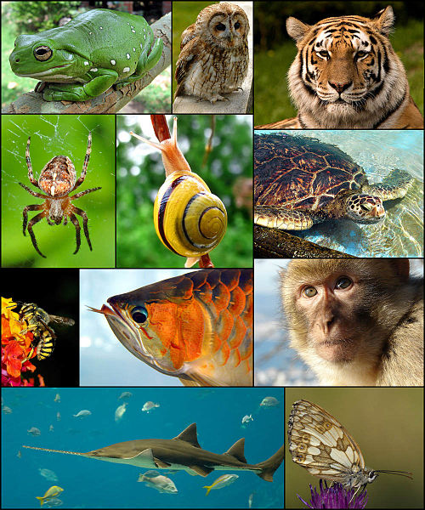
Тварини поширені по всій земній кулі. Вони живть скрізь: у наземно-повітряному і водному середовищах, ґрунті і навіть в організмах інших тварин.
Кожен вид у природі займає певну територію — ареал. Види тварин, які займають однорідні ділянки місцевості і взаємодіють між собою, утворюють угруповання. У свою чергу, угруповання тварин взаємодіють з іншими організмами даної території. Комплекси організмів, які взаємопов’язані між собою і населяють певну територію з більш-менш однорідними умовами існування, називають біоценозом.

Slide 4
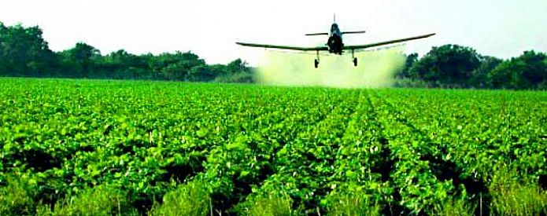
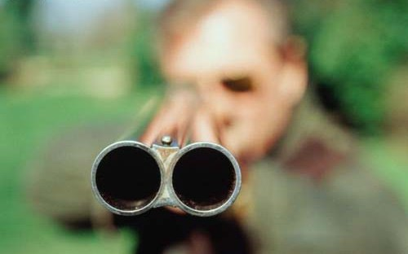
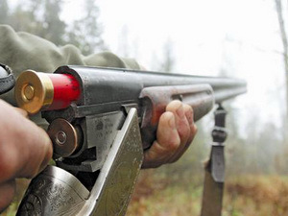
Зміни в угрупованнях відбуваються під впливом змін умов середовища, живих організмів у ході еволюції на Землі, під впливом людини. Діяльність людини суттєво впливає на структуру біологічних угруповань. Необмежене полювання може не тільки зменшити чисельність промислових тварин, а й призвести їх до межі вимирання. Використання хімічних засобів боротьби зі шкідниками зменшує чисельність не тільки шкідників, а й інших комах, у тому числі й ворогів шкідників. Кожен вид в угрупованні має множинні зв’язки з великою кількістю інших видів. Зникнення будь-якого виду тварин може викликати непередбачені наслідки і руйнування всього угруповання.

Slide 5
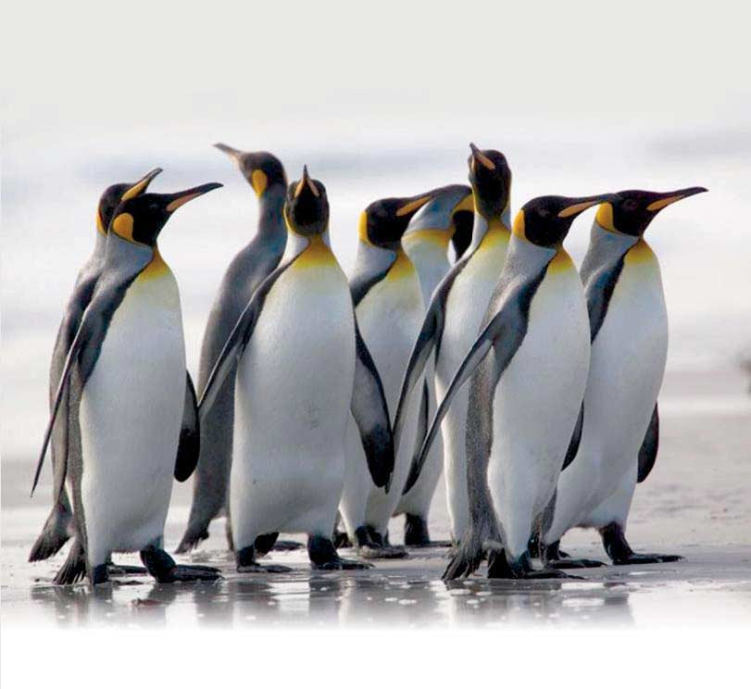
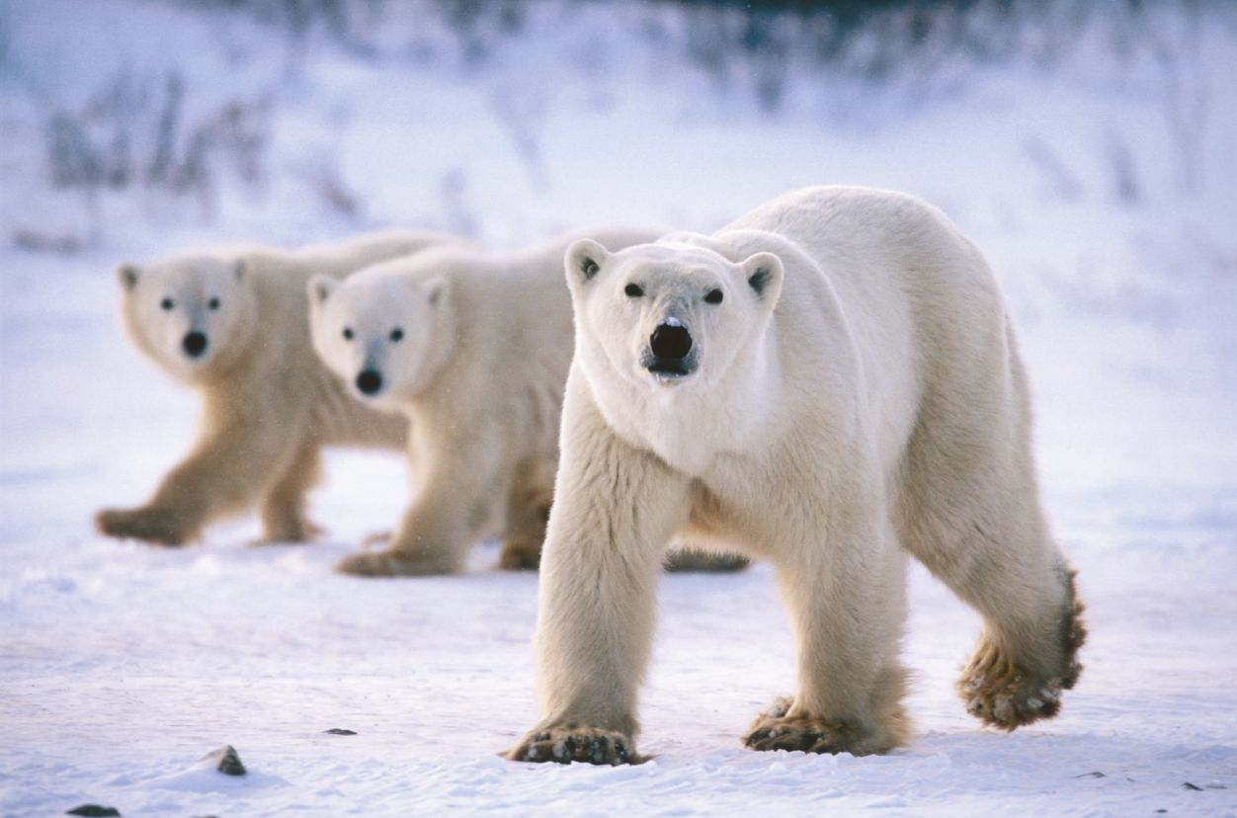
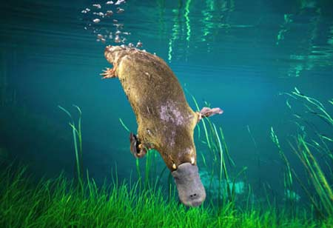
Кожен вид організмів може мешкати лише там, де для нього є сприятливі умови існування. Так, білий ведмідь поширений лише в Арктиці, пінгвіни - переважно в Антарктиці, качкодзьоб - в Австралії і Тасманії тощо. Лише окремі види тварин трапляються майже повсюдно. Це, зокрема, пацюк сірий і миша хатня, які поширилися слідом за людиною майже по всій планеті.
На сучасний розподіл видів тварин по земній кулі впливають різноманітні чинники: моря, гори, спекотні пустелі, кліматичні особливості певних територій, взаємозв'язки, що виникають між живими організмами, діяльність людини тощо. Усі вони мають назву екологічні чинники.

Slide 6
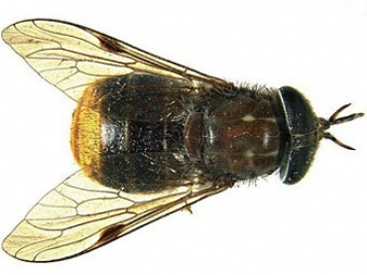
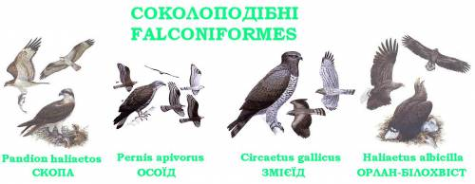
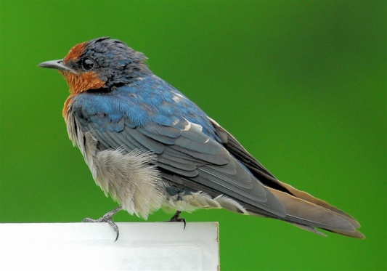
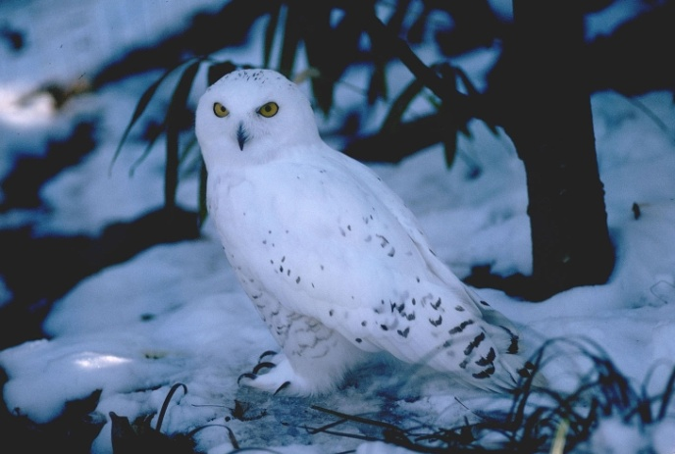
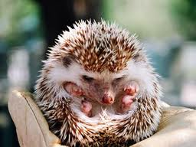
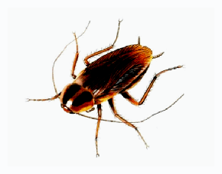
На відміну від рослин, тварини належать до гетеротрофів. Це означає, що вони не використовують світло для створення органічних сполук з неорганічних, а споживають готові органічні сполуки. Проте світло відіграє в їхньому житті важливу роль. Так, тварини мають органи зору, які допомагають орієнтуватися в просторі, відрізняти особин свого виду від інших, шукати їжу тощо. Одні види тварин активні вдень (ґедзі, соколоподібні, ластівки тощо), а інші - вночі (таргани, сови, їжаки тощо).

Slide 7
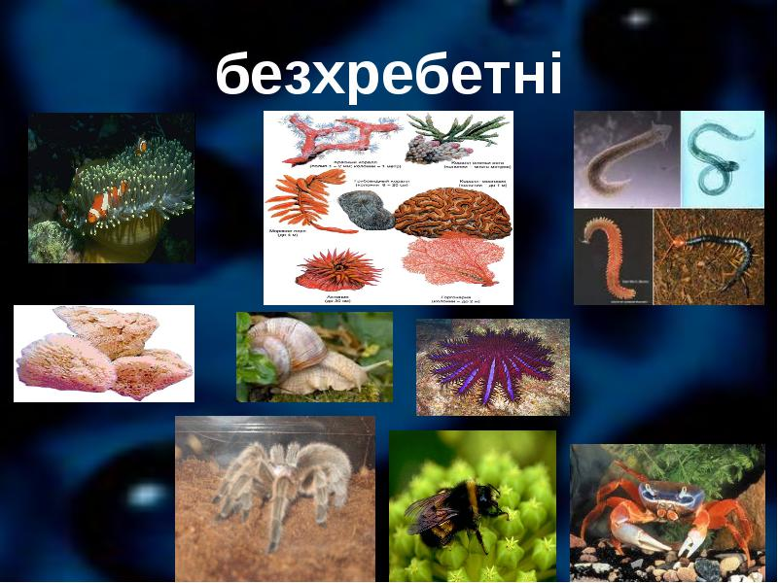
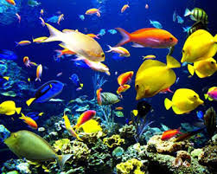
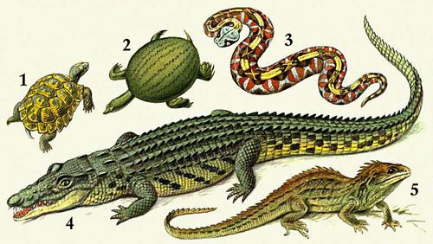
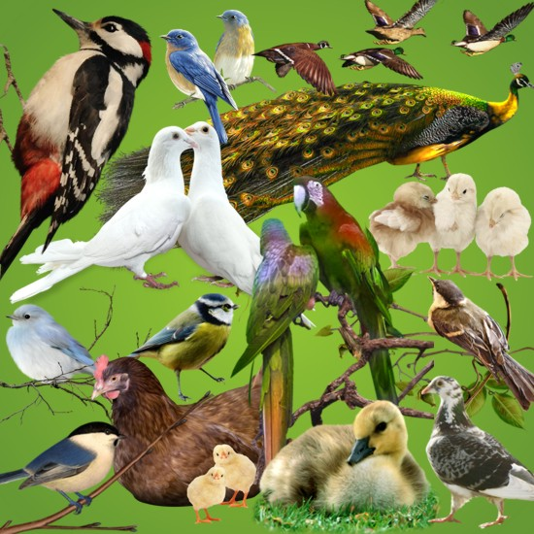
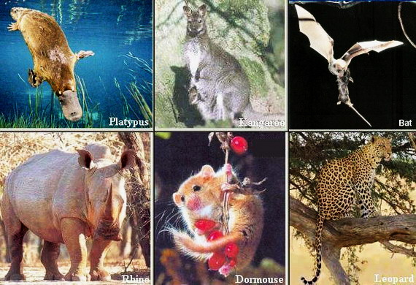
Ще один важливий чинник неживої природи, який впливає на життєдіяльність організмів, - це температура. У холоднокровних тварин (безхребетних, риб, земноводних, плазунів) температура тіла залежить від температури довкілля. За низьких температур вони впадають у стан заціпеніння.
Теплокровні тварини (птахи, ссавці) здатні підтримувати температуру тіла незалежно від її змін у довкіллі на більш-менш сталому рівні. Але для цього їм потрібно витрачати більше енергії. Тому взимку перед ними гостро постає проблема пошуків їжі.

Slide 8
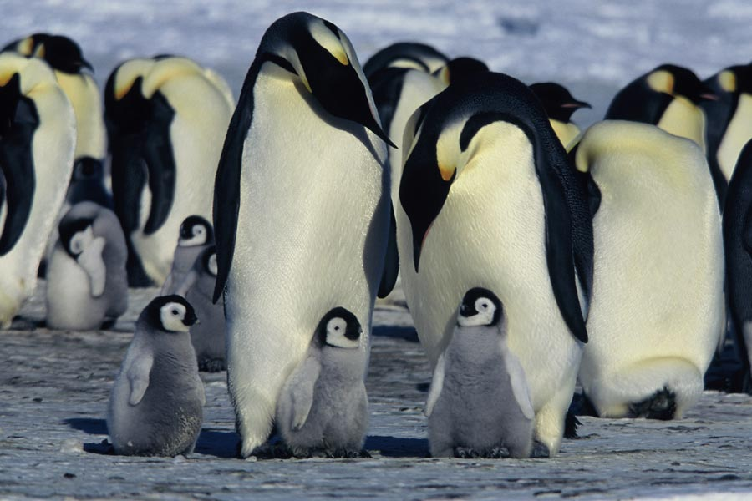
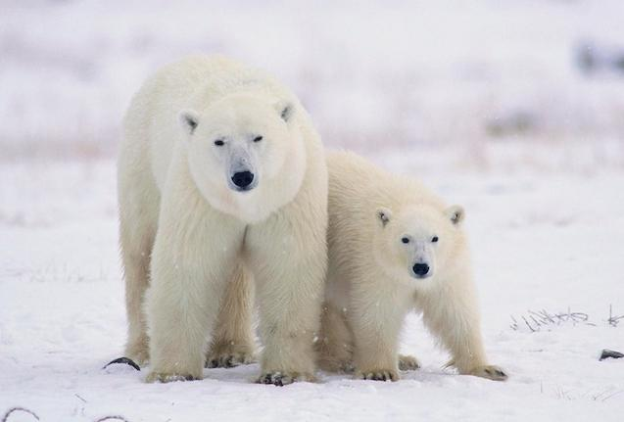
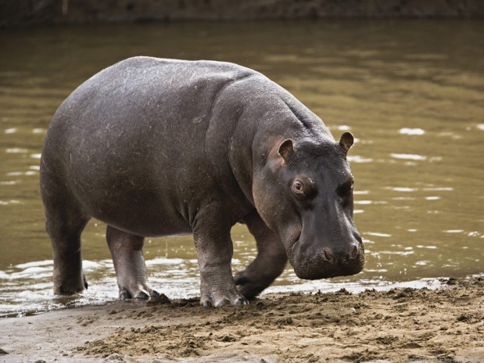
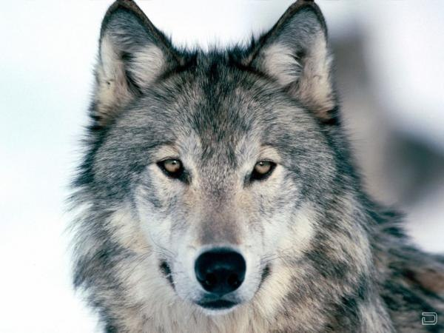
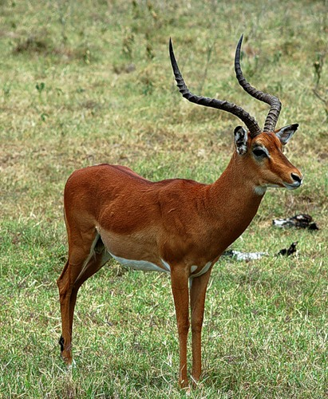
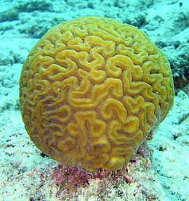
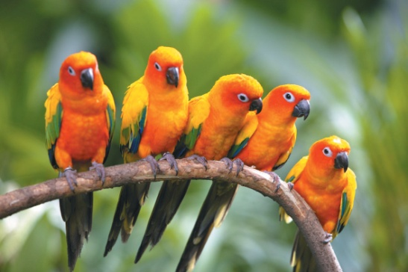

Тварин, які можуть існувати в умовах понижених температур, називають холодолюбними (наприклад, пінгвіни, білий ведмідь, глибоководні риби). Такі тварини мають добре розвинений волосяний чи пір'яний покрив, підшкірний жировий прошарок.
Види, для існування яких потрібні підвищені температури, належать до теплолюбних (мадрепорові корали, антилопи, бегемоти, папуги тощо). Багато видів тварин здатні існувати в умовах періодичних змін температур. Вони належать до холодостійких (вовки, лисиці, білки, сіра ворона, голуби тощо).

Slide 9
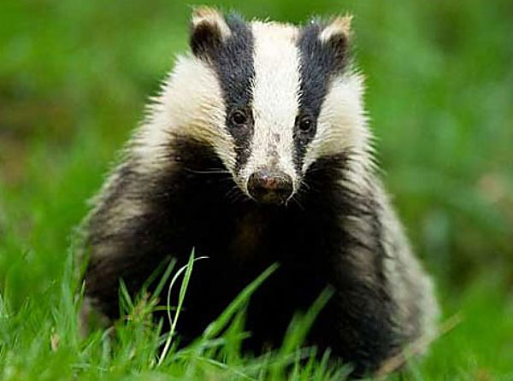
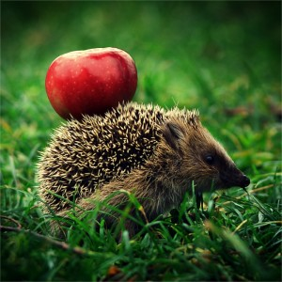
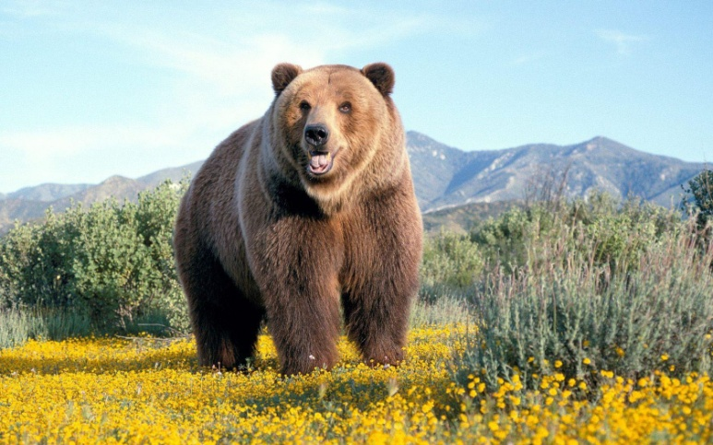
Переживання тваринами тривалих періодів несприятливих умов.
Тварини по-різному переживають тривалі періоди несприятливих умов. Так, узимку деякі види тварин впадають у сплячку (ведмідь, їжак звичайний, борсук тощо). Це дає їм змогу зменшити витрати енергії за нестачі їжі. Холоднокровні тварини періоди низьких температур переживають у стані заціпеніння. У разі тривалої посухи або значного підвищення температури повітря пустельні гризуни - ховрахи та піщанки - можуть впадати у сплячку і влітку.

Slide 10
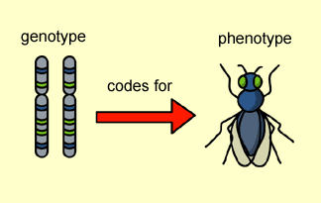
Сукупність спадкових факторів організму (генів, хромосом, мітохондрій, пластид) називають генотипом.
Сукупність усіх ознак і властивостей організму, які є результатом взаємодії генотипу із зовнішнім середовищем, називають фенотипом. Ось чому організми з однаковим генотипом можуть відрізнятися один від одного залежно від умов розвитку та існування. Межі, в яких змінюються фенотипові вияви генотипу, називають нормою реакції.

Slide 11
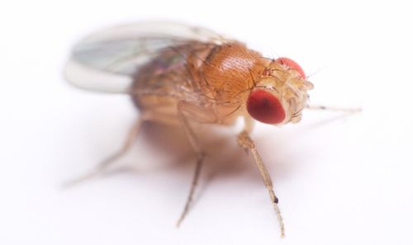
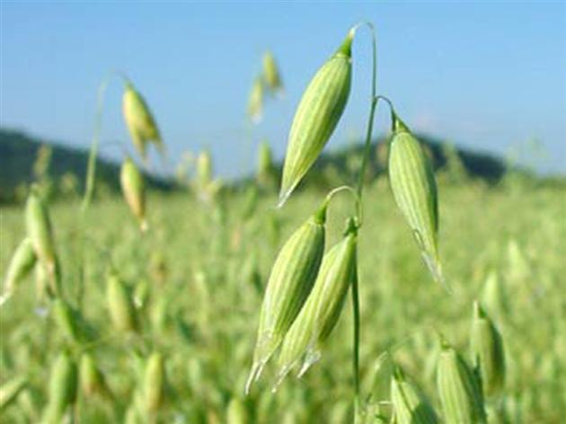
Розвиток організму зумовлений складною взаємодією генів. Можливо, що розвиток будь-якої ознаки пов'язаний з дією багатьох генів. Крім того, виявлено залежність кількох ознак від одного гена. Наприклад, у вівса забарвлення лусочок і довжина остюка насіння визначаються одним геном. У дрозофіли ген білого кольору очей одночасно впливає на колір тіла і внутрішніх органів, довжину крил, зниження плодючості, зменшення тривалості життя. Не виключено, що кожний ген є одночасно геном основної дії для "своєї" ознаки і модифікатором для інших ознак.
Склалася ця цілісна система у процесі еволюції органічного світу, виживали лише ті організми, в яких взаємодія генів дала найсприятливішу реакцію в онтогенезі.

Slide 12
Дякую за увагу!!!
Гуцул Настя

